Slide 1
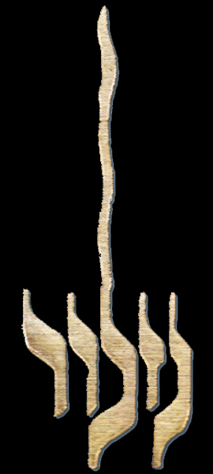

Slide 2
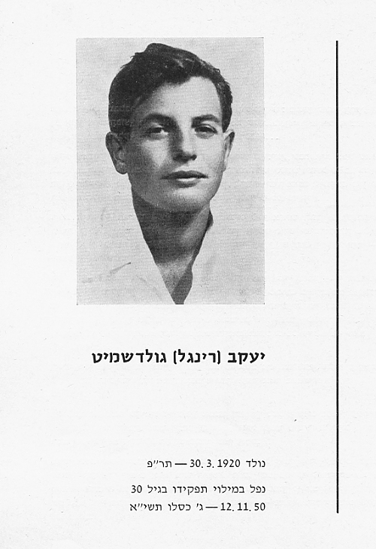

Slide 3
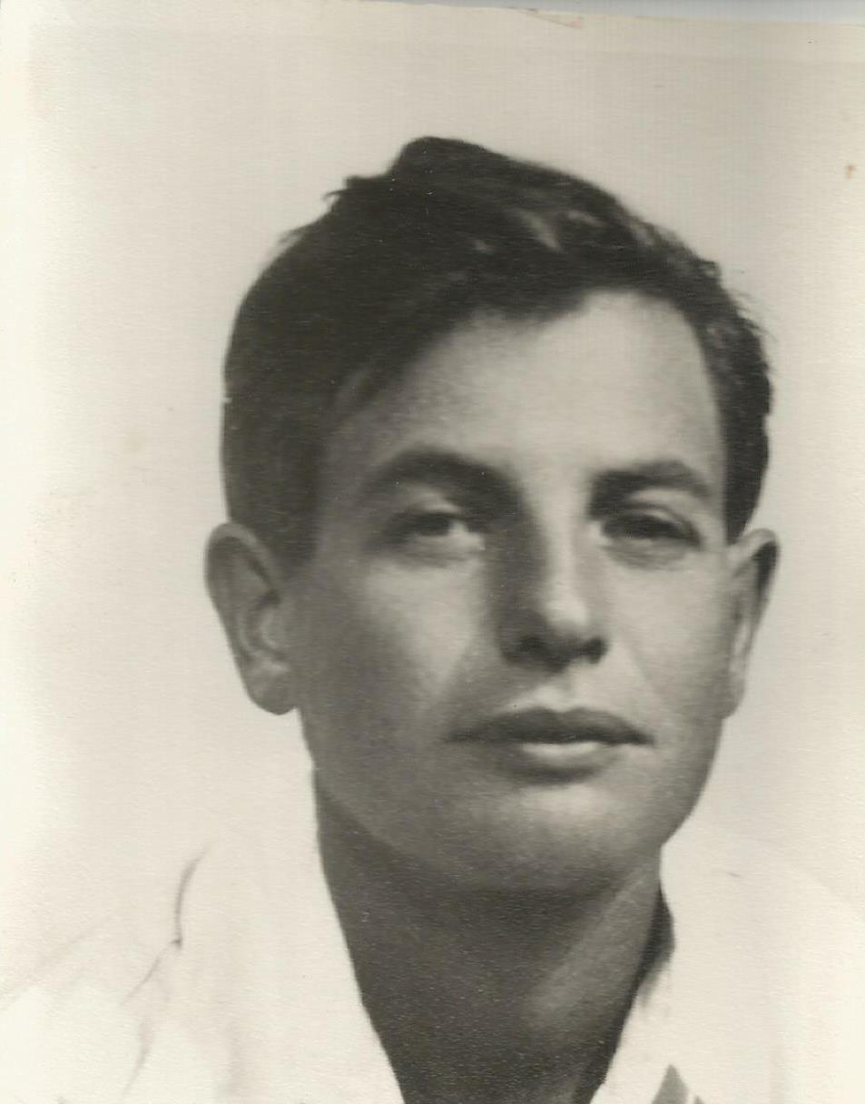
"אהוב על כולם בתמימותך המבוגרת
מסירות בלי גבול, ללא היסוסים
ועל כן נתגעגע עליך - אשלייה נערגת
שתוסיף ותצעד אתנו בכל הדרכים."
תמר

Slide 4
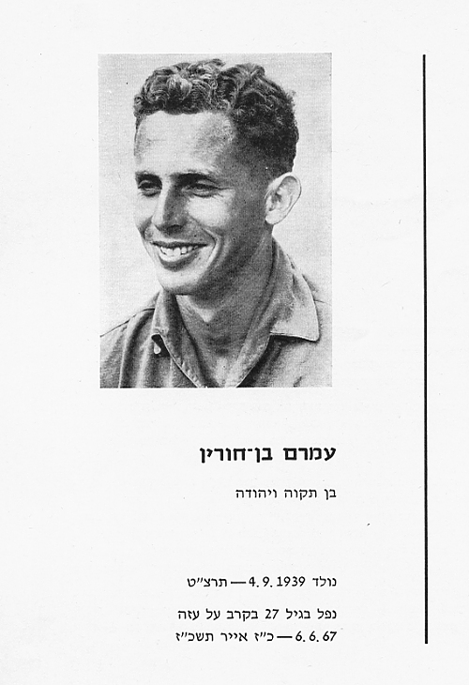

Slide 5
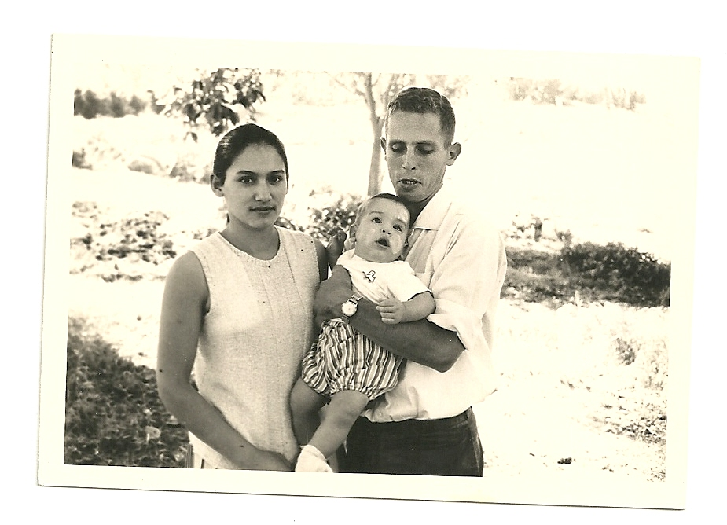
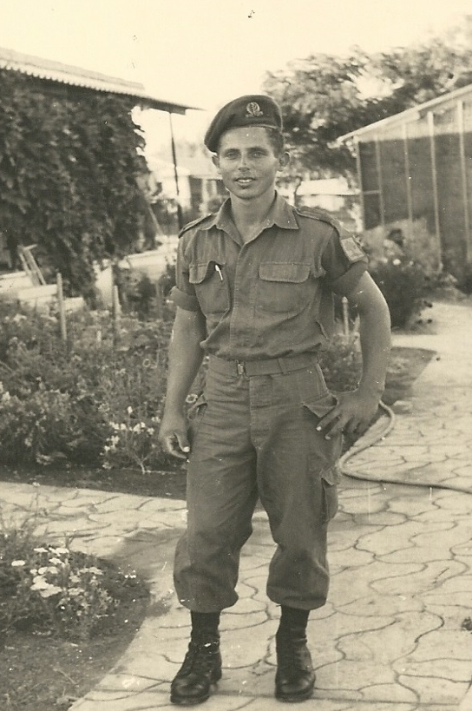
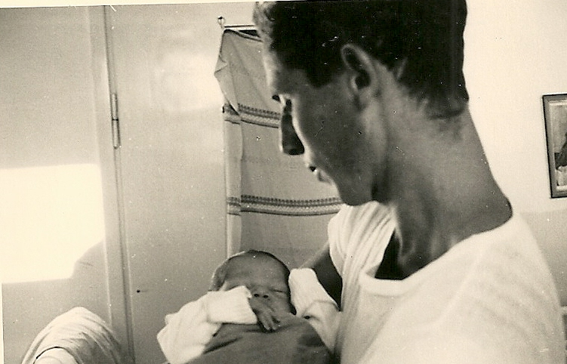
"דומה היית עלי כקפיץ דרוך, תמיד דרוך. עוד מעט ישתחרר המרץ העצור בך, המאופק, ואתה תפרוש ידיך לקראת העולם והעולם נפתח לפניך בכוחך אתה.
אהבנוך, עמרם, לא רק בגלל כישרונותיך, שבורכת בהם, לא רק בגלל היותך נועז, אלא אולי בעיקר בגלל, שהיית תמיד אתה- אתה. "
חיים רשף

Slide 6
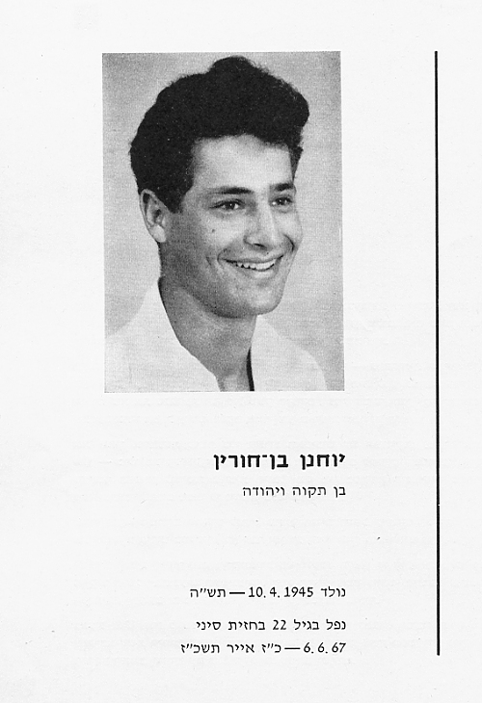

Slide 7
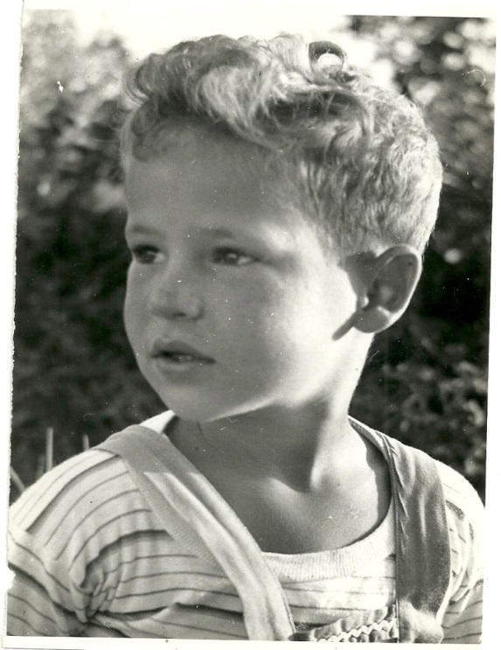
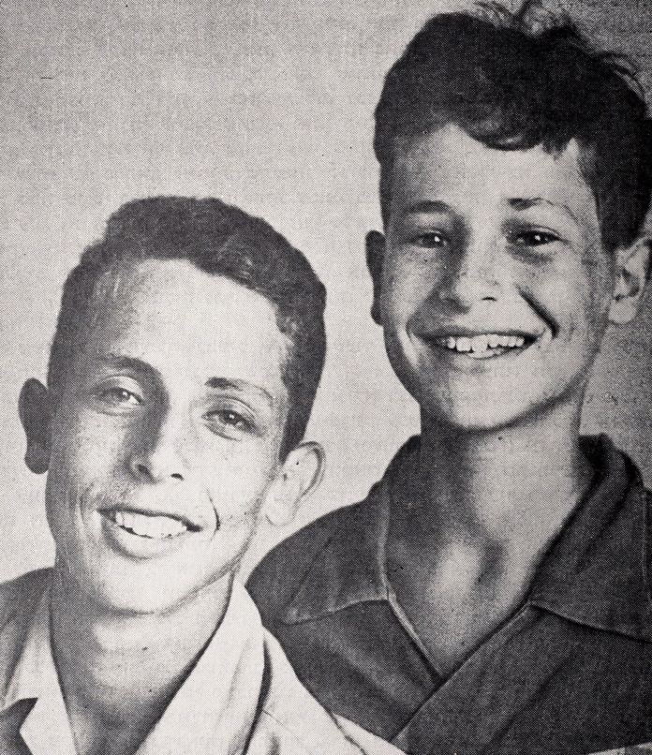
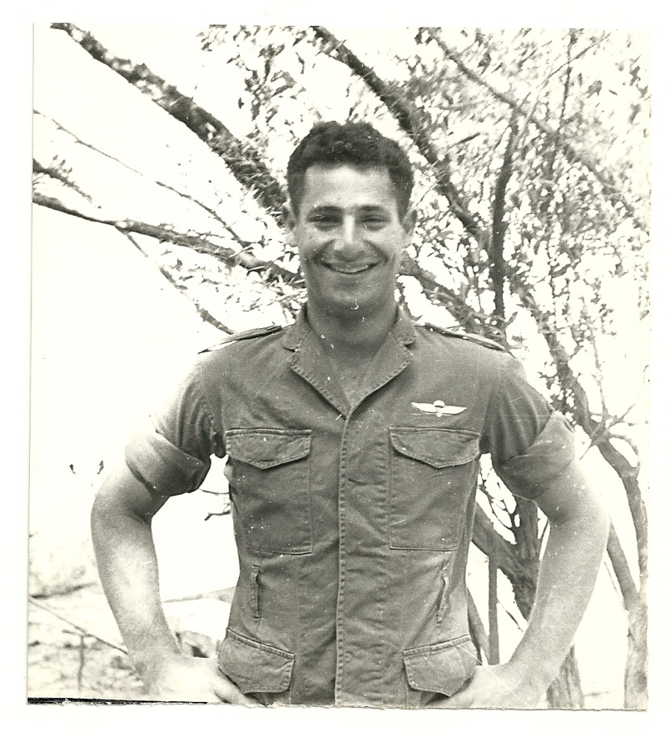
"יוחנן היה מקובל על חבריו תמיד,
יוחנן השמח והמשמח אחרים,
יוחנן אוהב מעשי הקונדס ובעל ההומור הטוב, שלא עבר מעולם בבדיחות הדעת את גבול המותר- כי לא יפגע לעולם בזולתו, בחבר."
משה ישראל ז"ל

Slide 8
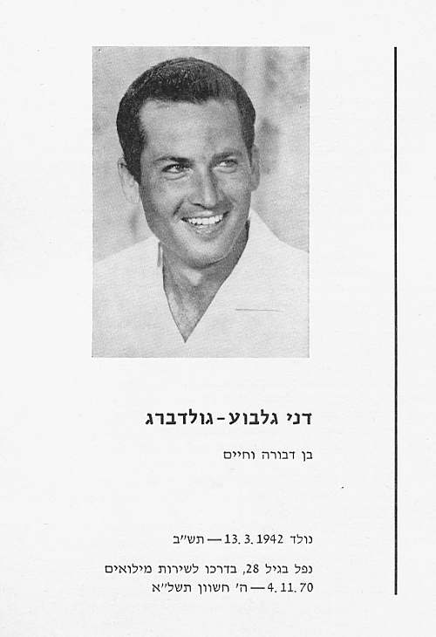

Slide 9
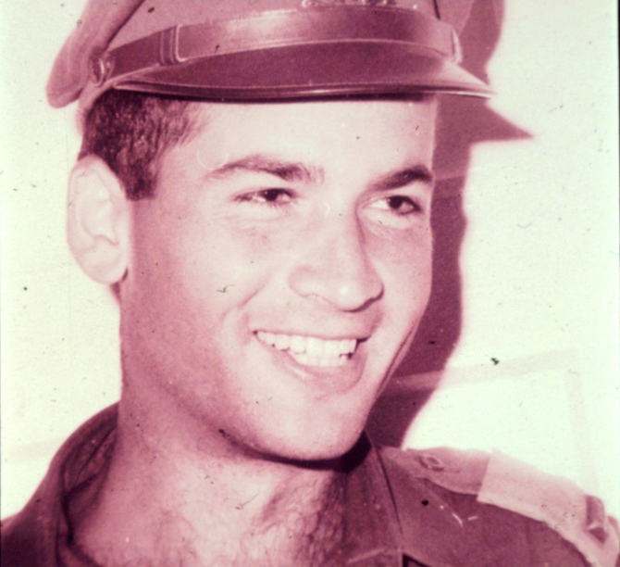
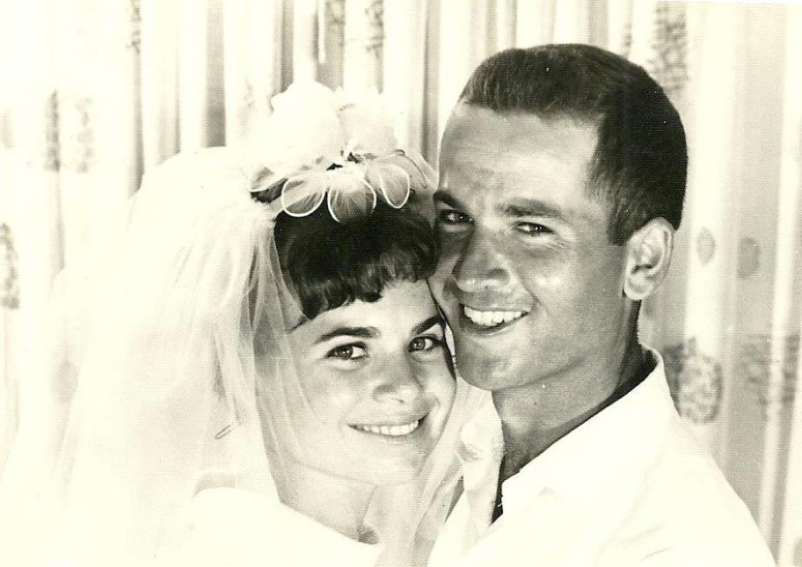
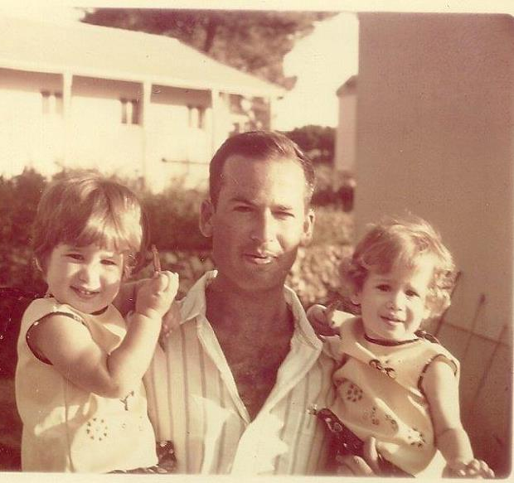
"לעיתים היית על אותו אי-תיאום כביכול, שבין צעיר חסון, רחב כתפיים, שצעדו-צעדה לבין חיוך המבויש מעט, שהיה מזדהר לקראתך מעם עיניו כשפניו מופנות אליך בנכונות מתמדת להקשבה. תמיד מוכן להקשיב. "
חיים רשף

Slide 10
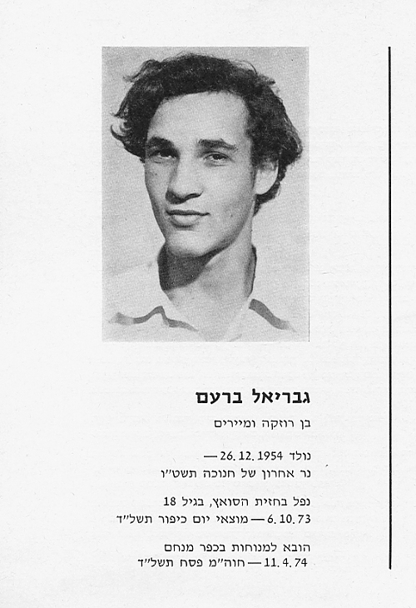

Slide 11
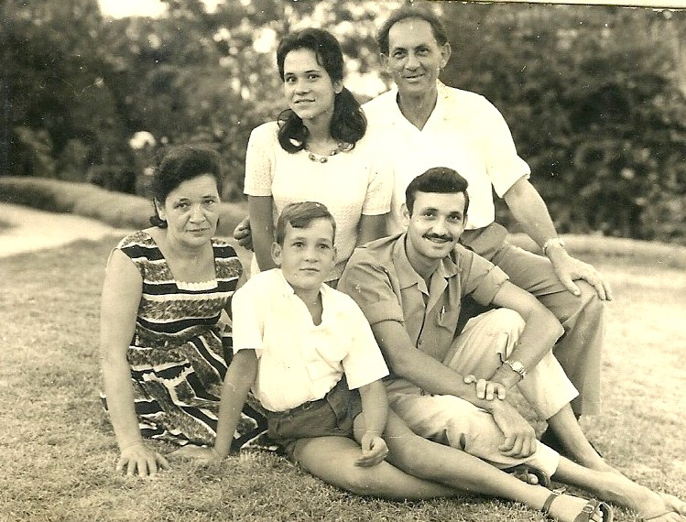
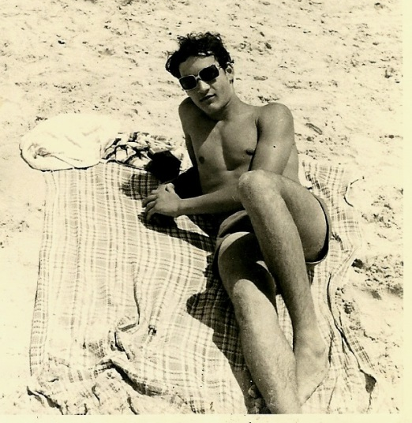
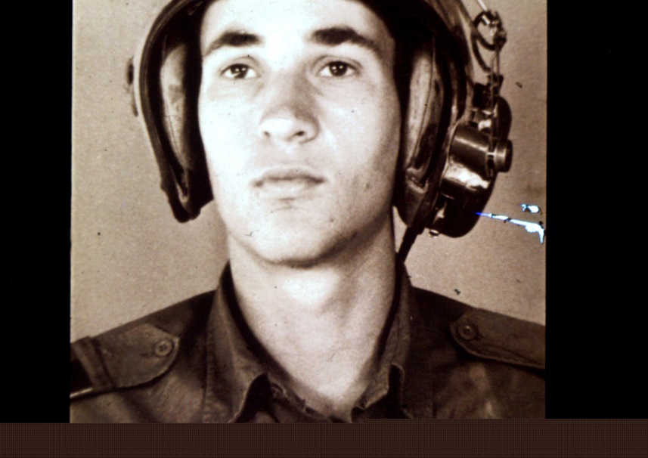
" גברי אהב כל כך את המרחבים, הנוף והטבע שמסביב. לא היה יום שבת יפה שלא יצאנו בו לאסוף פטריות, לנסוע בטרקטור ולצוד חוגלות,או סתם לטייל ולגמוא מרחקים, לצפות סביב ולהרגיש תחת רגלנו שקיעת אדמה תחוחה או לרוץ ולדלג מעל תלמים שהשאירה אחריה המחרשה. "

Slide 12
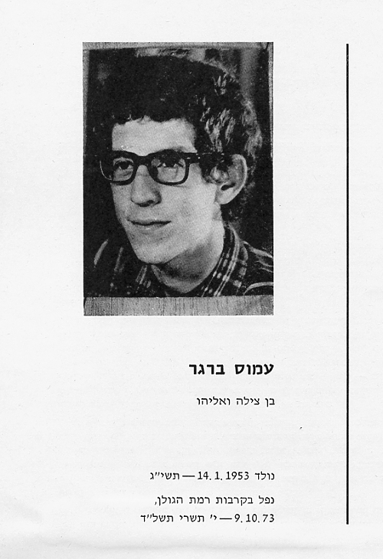

Slide 13
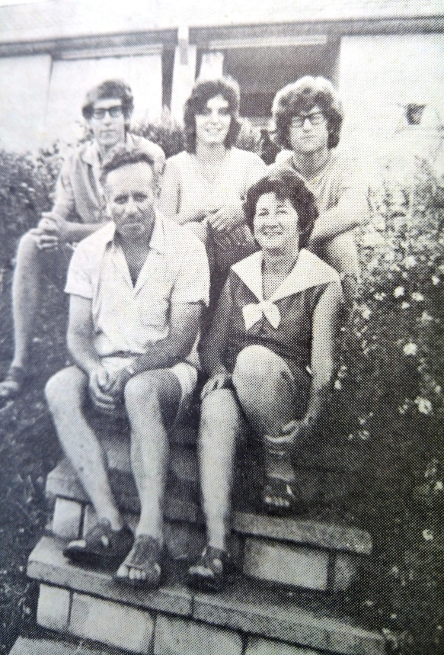
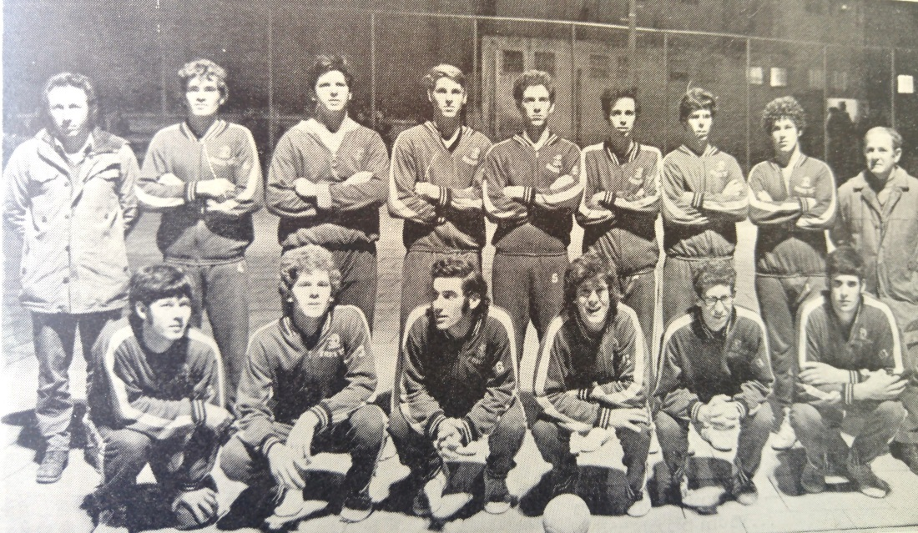
" עיניים בוהות, חושבות, חודרות היו לך, העיניים דיברו, ואילו אתה לא הרבית לדבר. אך ניתן לראות שהמוח חושב...
אהבת בעלי חיים ואינני זוכרת שום תקופה בחייך שלא התקשרת לכלב, היית לוקח אותו איתך אפילו לטיולי הכיתה." אלזה זלינגר

Slide 14
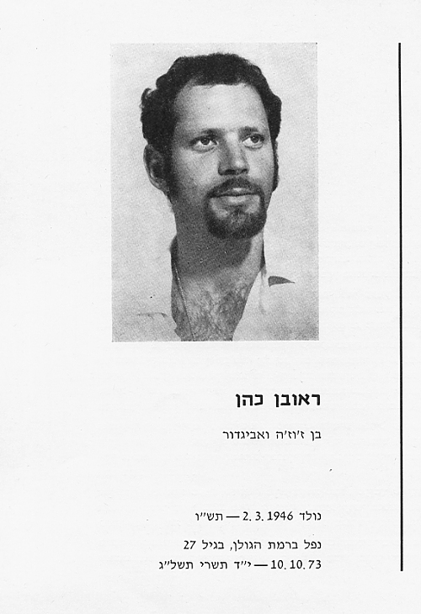

Slide 15
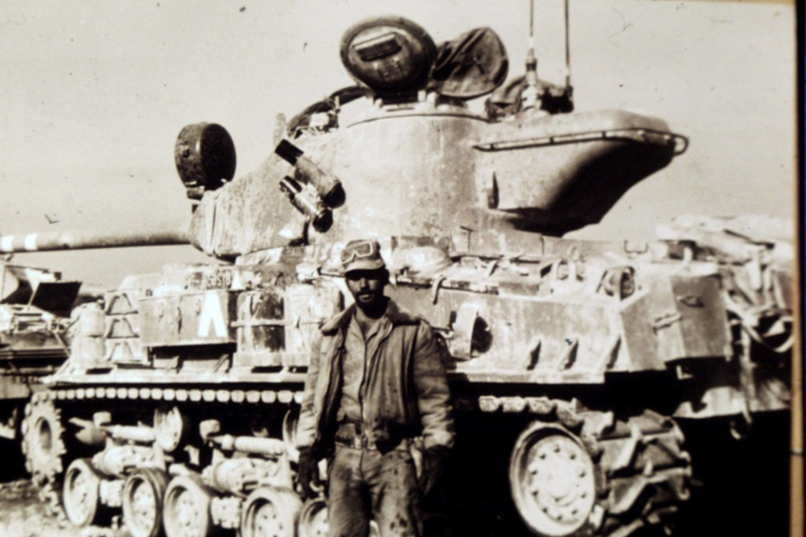
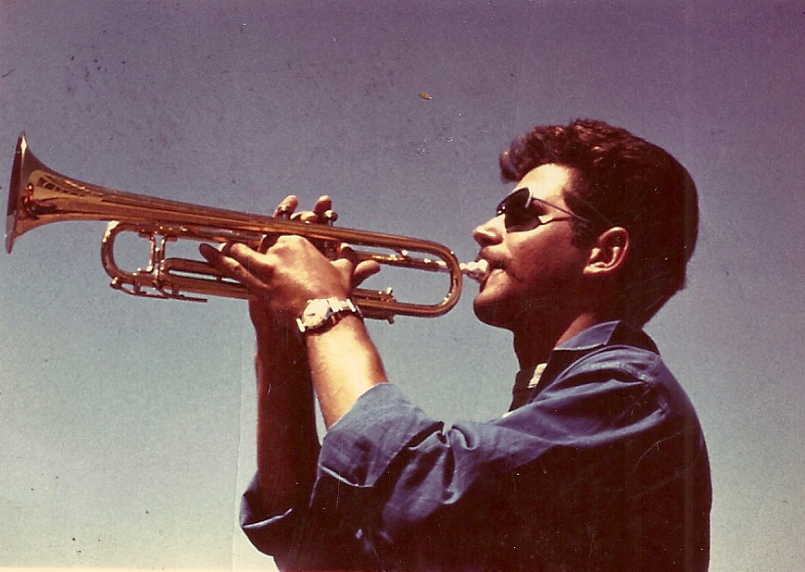
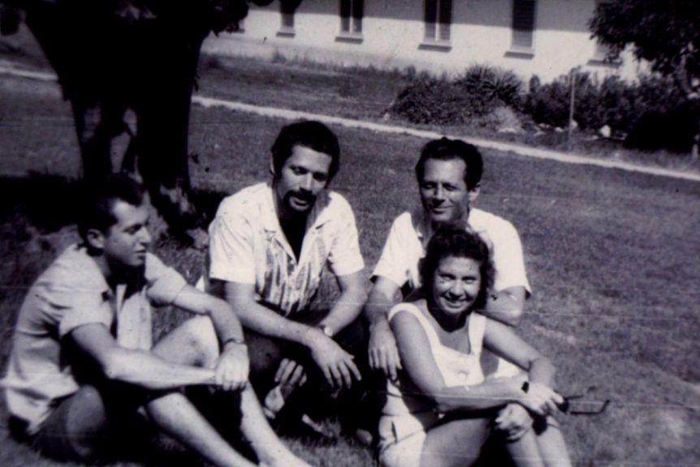
"ראובן האמן, ראובן המעצב בחומר ובצבע, ראובן אשר מעניק ברישומיו חיות ועוקצנות עליזה לעלון הקיבוץ, עיטור וקישוט לחגים ולמסיבות. ראובן המחפש ללא ליאות מבע לדחפי העשייה והיצירה ותורם מהם לביתו, לקהילתו" (קורות חיים)

Slide 16
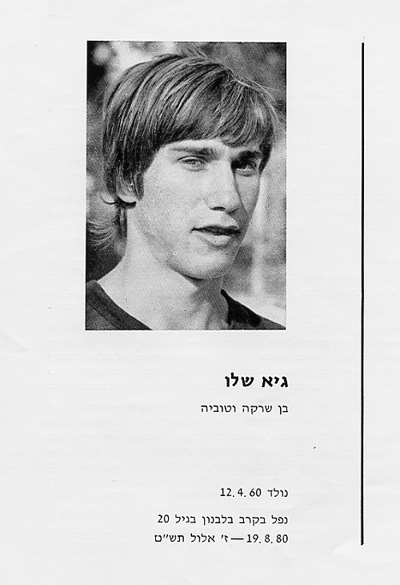

Slide 17
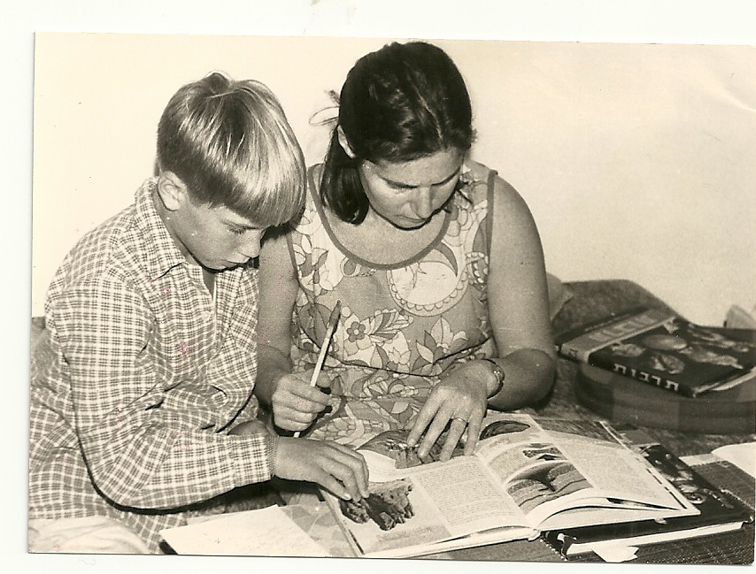
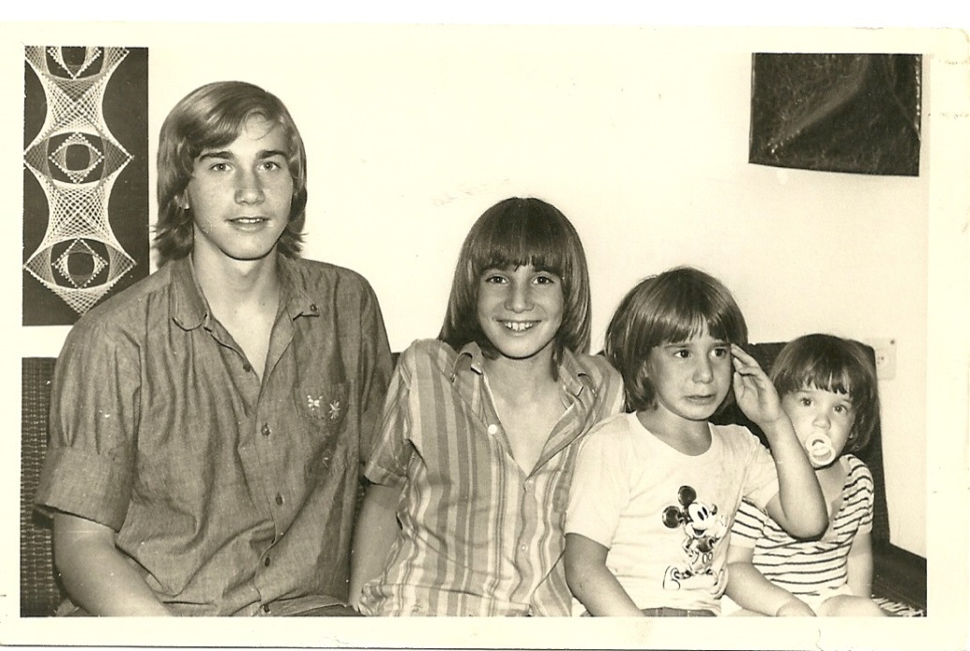
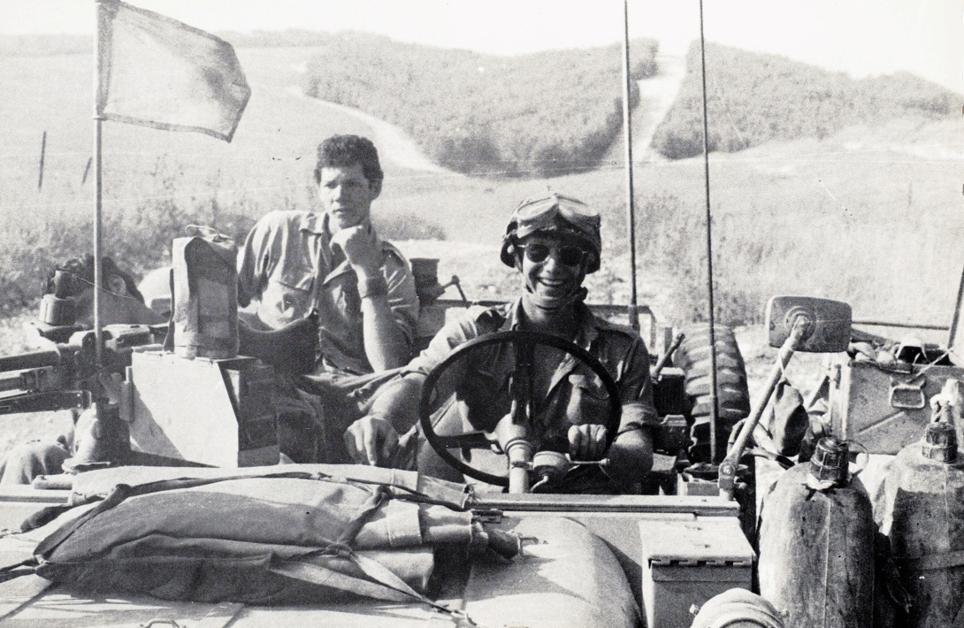
"שיער זהוב, עיניים צוחקות, יפה מחייך.
כתפיים רחבות עם הרבה מקום להישען ולב גדול עם פינה קטנה לכל אחד.
בכל מקום- גיא תמיד מהווה מרכז.
חיוך שובה לב שהמיס כל טענה...."
משה'לה זילברשטיין

Slide 18
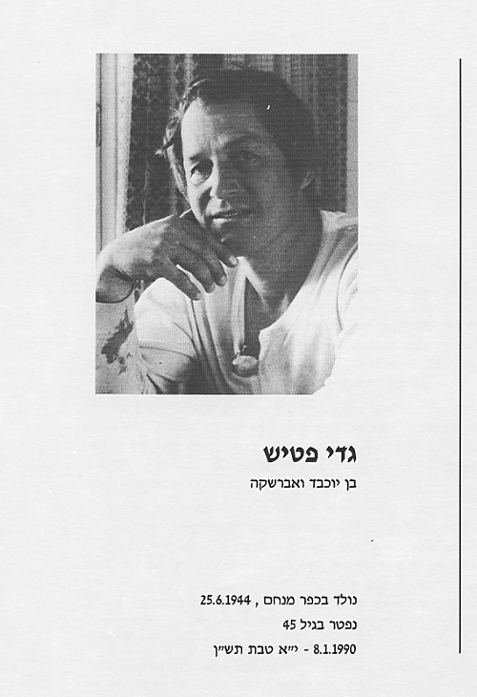

Slide 19
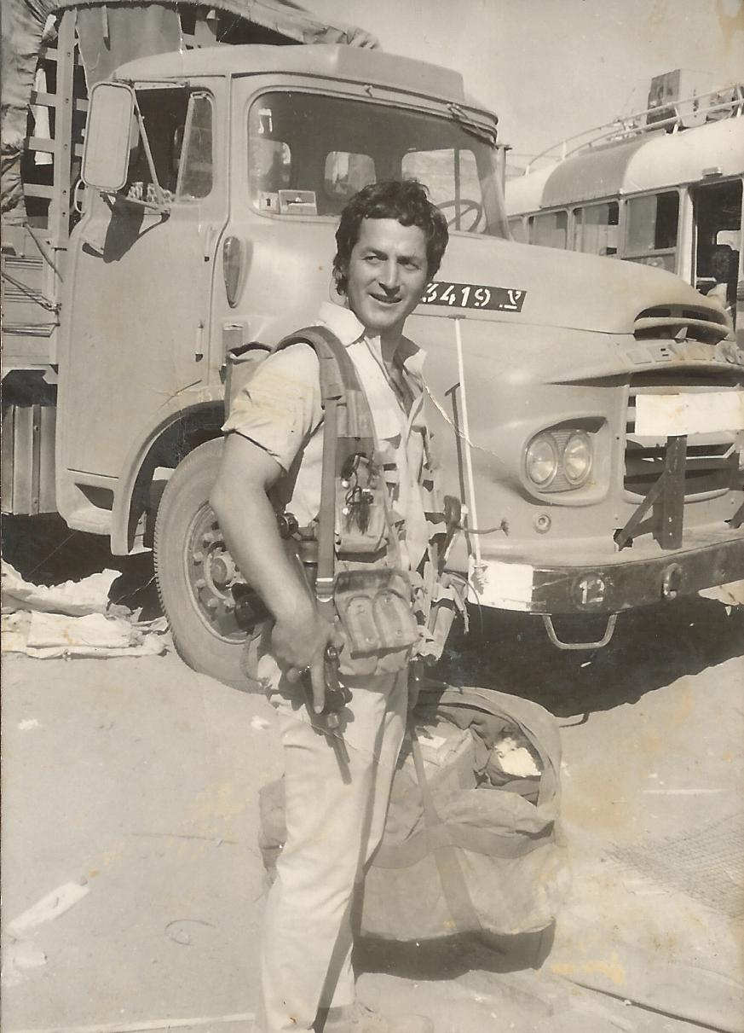
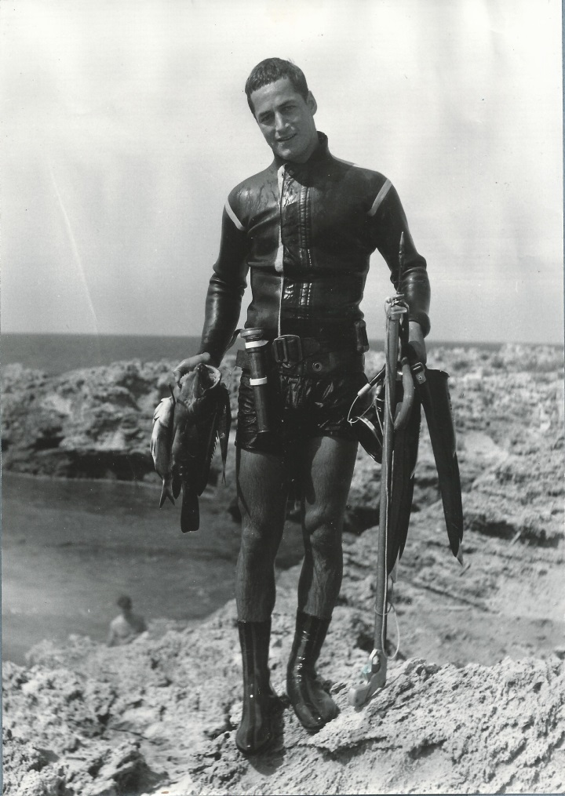
" גדי היה עבורי, חבר אמיתי במלא מובן המילה, היה יפה תואר, היה בעל לב זהב, נמרץ, בעל יוזמה, וכל הטוב שקיים....
תמיד לעניין, בלי שום חוכמות וחשבונות.
טוביה שלו ז"ל

Slide 20
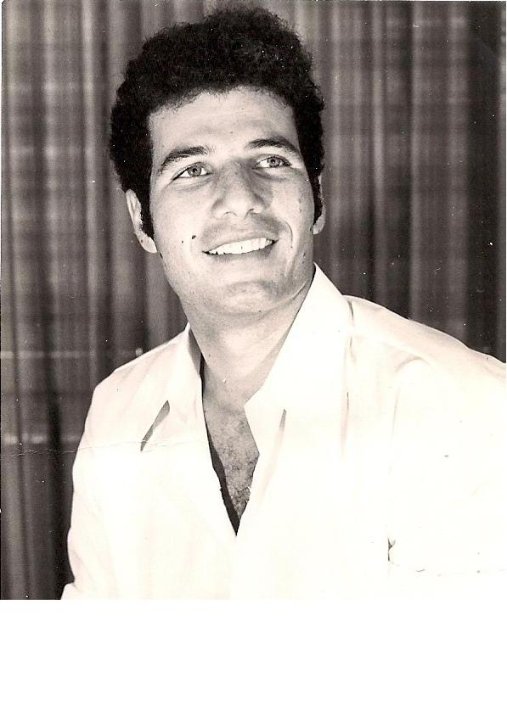
יואל בן אשר
בן ארלט ורפאל
נולד ב: 26.3.1951
נפטר בגיל 53
15.4.2004, כ"ד ניסן תשס"ד
ממחלת הסרטן בעקבות הצלילות בנחל הקישון.

Slide 21
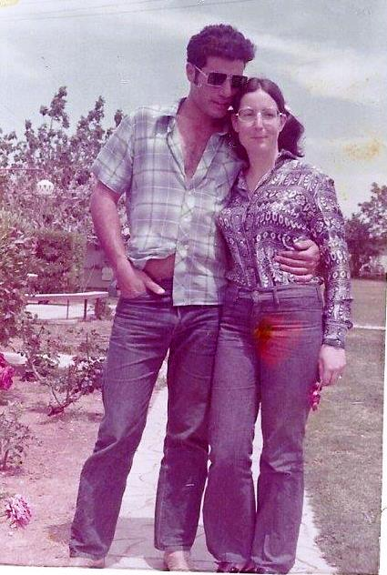
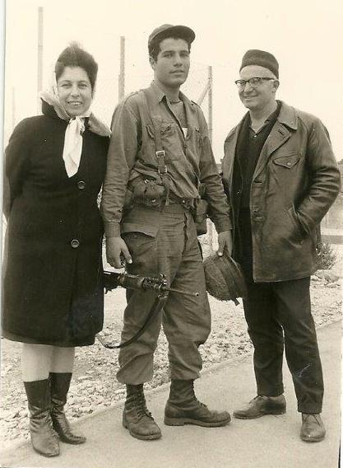
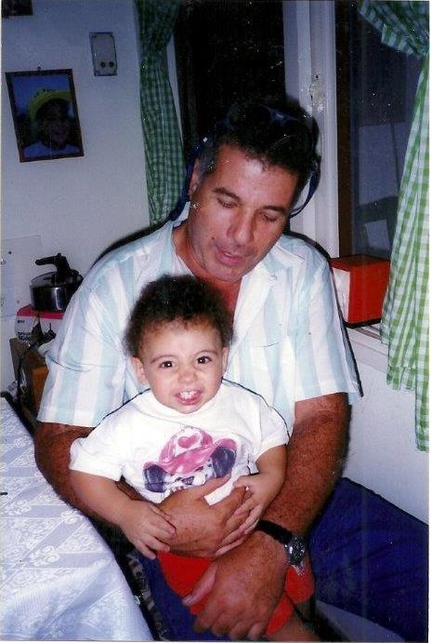
"כזה היית עבורי וכזה תשאר לעולם- פורץ דרכים חדשות במעלה ההר, מתמודד כהלכה עם אתגרי החיים ותמיד עם חיוך רחב ולב אוהב "
נועם בן אשר

